Slide 1
商店街レポート（堺市内）
商店街名 | 区 | 事業名 | ページ数 | 通し番号
堺東商店街連合会 | 堺区 | 堺東の7つの商店街と地元を愛する仲間でつくる地域活性化イベント 第17回『ガシバル』～大阪・関西万博機運醸成イベント～開催 | P１ | R6-46
中百舌鳥駅前通商店街 振興組合 | 北区 | 住み続けられる街づくりをみんなで！ 「地域コミュニティイベント なかもず商店街フェス2024」 | P2 | R6-38
美原本通り商店街振興組合 | 美原区 | 地域学生と連携し「つどいのお店みっぱら」を活用したメイドインミハラの魅力発信 | P3 | R6-17

Slide 2
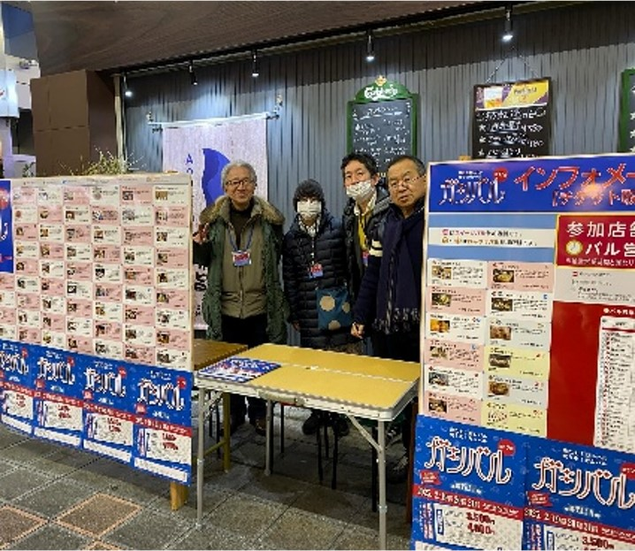
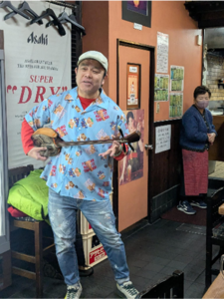
【令和7年3月27日時点】 R6-46 P1
〈商店街名〉 | 〈商店街の基本情報〉 |  |  | 〈過去の商店街レポートURL〉 | 〈過去の商店街レポートURL〉
堺東商店街連合会 | 所在地：堺市堺区 最寄駅：南海高野線 堺東駅 店舗数：250店 |  |  | 大阪府／ＩＣＴ活用でお客様ともっと身近な存在に (ndl.go.jp) （R5.9.28） 大阪府／「ガシde街食テイクアウト」で、堺東のテイクアウトグルメの魅力を発信！＜モデル創出事業＞ (ndl.go.jp)(R4.2.24)ほか | 所在地：大阪府藤井寺市 最寄駅：近鉄南大阪線 道明寺駅 店舗数：29店
〈事業名〉 |  |  |  | 〈過去の取り組み〉
堺東の7つの商店街と地元を愛する仲間でつくる地域活性化イベント 第17回『ガシバル』～大阪・関西万博機運醸成イベント～開催 |  |  |  | ■中小企業庁 令和2年度GoTo商店街事業 ■大阪府 令和4年度大阪府商店街等需要喚起緊急支援事業 ■大阪府 令和5年度商店街店舗魅力向上支援事業（観光コンテンツ型）
〈事業概要〉
■堺東エリアのにぎわいづくりとお店のPRを目的としたバルイベント「ガシバル」は、平成23年12月からスタート。今回で第17回目の開催となった。「堺東を盛り上げる」「堺東の”食”の魅力を伝える」「堺東のファンを増やす」「堺東にさらなるにぎわいを！」の４つのコンセプトを掲げ、堺東を盛り上げたいという想いのもと、ボランティア団体「そや堺ええ街つくり隊」を中心に、たくさんの人々が連携し取り組んでいる。商店街近隣を含めた78店舗がイベントに参加。地元を愛する歌手のコブクロ黒田俊介さんもサプライズで来場し、期間中はエリア内のあちこちで音楽が楽しめる「音バル」も同時に開催され、「食」と「音楽」で街中が楽しく盛り上がるイベントに取り組んだ。
〈課題・現状〉 |  | 〈取組み内容〉 |  |  | 〈成果〉
■各商店街間の連携・協力体制 ・堺東駅前に７つの商店街が存在するが、日頃は商店街同士で 交流する機会が少なく、スケールメリットを打ち出した集客施策を 打ち出せていない。 ■空き店舗問題 ・長年店舗経営されてきた方が、高齢化により店を閉めるケース が増えてきており、空き店舗化が進んでいる。 ■店舗オーナー間のコミュニケーションが減少 ・店舗の入れ替わりが増え、店舗間のコミュニケーションも 薄れつつあるので改善させたい。 ■業態の偏重 ・飲食店、美容室が多くを占めており、業態に偏りが生じている。 ・飲食店が多く夜は賑わっているが、日中は活気に乏しい。 |  | ■第17回『ガシバル』～大阪・関西万博機運醸成イベント～ ・飲食店を中心に78店舗が参加。各店自慢の逸品を本イベントの ために考案してもらった。 ・新たな試みとして伝統工芸を取り扱う、和泉蜻蛉玉専門店「山月 工房」にも参加してもらい、蜻蛉玉づくりの体験も開催。 ・期間中は、ミュージシャンが、参加店舗で弾き語りライブを行う 「音バル」も同時開催。18名の地元にゆかりのあるミュージシャンが イベントを盛り上げた。 ・バルで使用するチケットの販売は、4枚綴り1セットにして、ネット予 約を活用して販売。チケットの受け渡しは、会場の６か所で行った。 ・特設会場では、参加店舗のパネルを設置し、お薦めの店を紹介す るなど、来場者との関係づくりに注力した。 ・期間中、1,545冊(6,180枚)のチケットを販売。多くの方が訪れ、 食と音楽の融合を楽しみ、活気ある3日間となった。 |  |  | ・バル終了後には、残ったチケットを使えるように期間限定で 「あとバル」として利用できるように工夫した。 ・このイベントをきっかけに、商店街や店舗間の会話・交流が 生み出されたことにより、コミュニケーションが醸成されつつある。 ・今まで商店街を訪れたことのない方もイベントに来られ、来街者 の裾野拡大に向けた可能性を感じた。 ・地元で生まれ育ち、商店街の店舗オーナーでもあるコブクロの 黒田氏より、「とても価値のあるイベント。今後も継続して商店 街の活性化に携わっていきたい」と温かい言葉をいただき、今後 も継続的に協力を依頼していく予定。 ⇒R7年8月に開催予定の「ガシバルプラス」では、大阪・関西 万博とも連動し、外国の方の集客も視野に入れたコンテンツ・ 企画になるよう検討中。
〈商店街のコメント〉
■「ガシバル」イベントだけではなく、様々な取組みを仕掛けることで商店街の活気を絶やさないことが最も大事であると考えています。古き良きところは残しつつ、人と人とをつなぐ、コミュニケーションの基点 となる場所として、商店街を機能させていきたいです。そのためにも堺東商店街に行けば、「必要なものは何でも揃っている」「安心・安全な場所」と地域の方に感じてもらえる商店街をめざしていきます。 ■これから店舗経営をめざす方を対象に、商店街の空き店舗を開放する「チャレンジバル」的な活動にも着手し、空き店舗対策を講じることで商店街に活気を取り戻していきたいです。
〈写真〉 |  |  | 〈連携・協力〉
 |  |  | ■主催：ガシバル実行推進委員会 ■主管：堺東商店街連合会／そや堺ええ街つくり隊
 |  |  | 〈HP・SNS等〉
 |  |  | ■大阪府商店街魅力発見サイト「ええやん！大阪商店街」 商店街紹介ページ https://osaka-shotengai-info.com/ss/sakaihigashi-shoren/ ■ガシバル公式HP https://e-sacai.com/gashi-bar ■ガシバルinstagram https://www.instagram.com/gashi_bar/?hl=ja
特設会場ブース
「音バル」参加ミュージシャン
R7年2月 イベントチラシ

Slide 3
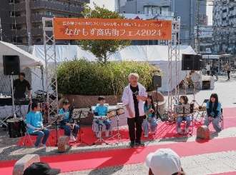
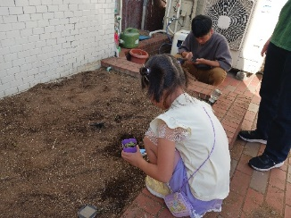
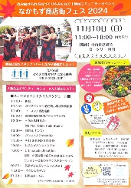
【令和7年2月28日時点】 R6-38 P2
〈商店街名〉 | 〈商店街の基本情報〉 |  |  | 〈過去の商店街レポートURL〉 | 〈過去の商店街レポートURL〉
中百舌鳥駅前通商店街振興組合 | 所在地：堺市北区 最寄駅：大阪メトロ なかもず駅、南海高野線 中百舌鳥駅 店舗数：34店 |  |  | 大阪府／知恵を絞ったコロナ対策 なかもずフェス盛況＜GoTo商店街＞（R2.11.16） | 所在地：大阪府藤井寺市 最寄駅：近鉄南大阪線 道明寺駅 店舗数：29店
〈事業名〉 |  |  |  | 〈過去の取り組み〉
住み続けられる街づくりをみんなで！「地域コミュニティイベント なかもず商店街フェス2024」 |  |  |  | ■中小企業庁 令和2年度GoTo商店街事業 ■大阪府 令和6年度大阪府商店街等モデル創出普及事業
〈事業概要〉
■SDGs目標11「住み続けられる街づくりをみんなで」を事業テーマに、地域内交流・年齢性別を超えた交流と、地域内美化をめざし、地域コミュニティイベント「なかもず商店街フェス2024」を開催。 同イベントでは、商店街と地域住民、学校、団体等がともに参画できるステージイベント等の催しを実施。さらに、地域の企業や団体、大学等が協力し、ゴミ回収や植花活動など地域美化にも取り組んだ。また、一般の来場者を対象にアンケート調査を行い、地域交流や地域美化に対する意識やニーズの調査に取り組み、今後の活用につなげることを予定している。
〈課題・現状〉 |  | 〈取組み内容〉 |  |  | 〈成果〉
■商店街に対する地域ニーズへの対応 ・以前行った商店街のイベント来街者へのヒアリング結果から 把握した地域ニーズへの対応 ①地域内交流、年齢性別に関係なく参加できる催し →地域住民等が広く参加できるイベントの実施 ②地域美化活動 →日頃から綺麗な街を維持できるよう、地域団体や近隣 大学、地域住民と連携した地域美化活動の実施や 機運醸成 ■情報発信の強化 ・SNSや各種媒体を活用して情報発信の強化を図りたい。 |  | ■地域交流イベントの開催 ・地域の11の団体やサークル等によるダンスや音楽など日頃の成果を 発表するステージイベント等を実施 ・地域ニーズをさらに把握するため、参加者らへアンケートを実施 ■地域美化活動の開催 ・大阪公立大学ボランティアセンターの学生たちと地域住民が協力して、 商店街エリアの花壇に植花を実施。 ・JT（日本たばこ産業株式会社）の協力による、来場者参加型の ゴミ拾い・分別イベント「ひろえば街が好きになる運動」を実施。 ■SNSや地域広報誌、ケーブルテレビを利用した事業PR ・商店街公式Instagramで情報発信 ・堺市の広報誌「広報さかい」に掲載 ・J:com「ジモトトピックス」番組内にて2回放送 |  |  | ■イベント開催等を経て ・商店街として年齢や性別を超えた交流の機会を提供できた。 ・植花活動では、今後も学生と地域住民等が一緒に手入れを 行っていく予定。 ・ ゴミ拾い・分別イベントには子どもなど約130名が参加し、 地域美化や環境問題に対する意識向上につながった。 ・SNSや広報誌、J:com番組等を見た地域住民からの反響が大きかった。 ■アンケート結果より ・合計47名回答（Googleフォーム回答29名、用紙18名） ・地域美化に関する関心の高さ、商店街が地域美化に取り組む ことへの好感度の高さが改めてわかった。今後も同様のテーマで 参加型イベントを地域と連携して続けていきたい。 ・また、40代女性の参加者が多いことがわかったため、 今後はその層を中心とした情報発信を強化したい。
〈商店街のコメント〉
地域交流イベントでは、音楽やダンスステージで盛り上がり幅広い年齢層の方に楽しんでいただけました。大阪公立大学の協力による植花活動では、街が華やかになるとともに、今後の手入れを通して地域住民や学生らとの交流も広がっていくことを期待しています。また、ゴミ拾い・分別イベントを通じて、自分たちで街を綺麗に維持しようという機運が高まりました。今回のイベント開催が、単発でなく次年度以降も継続していくことで商店街と地域の繋がりをより豊かにできると考えています。商店街が街を活性化するお手伝いをしていけるように、役員はじめ会員様、行政とタッグを組んで盛り上げて参ります。
〈写真〉 |  |  | 〈連携・協力〉
 |  |  | ■主催：中百舌鳥駅前通商店街振興組合 ■協力：堺市堺区役所、JT（日本たぼこ産業株式会社）、大阪公立大学ボランティアセンター
 |  |  | 〈HP・SNS等〉
 |  |  | ■大阪府商店街魅力発見サイト「ええやん！大阪商店街」 商店街紹介ページ https://osaka-shotengai-info.com/ss/nakamozuekimae/ ■中百舌鳥駅前通商店街 公式HP https://nakamozu-taico-st.com/ ■中百舌鳥駅前通商店街 Facebook https://www.facebook.com/nakamozulove/
ステージイベント
地域美化キャンペーン 植花
R6度 イベントチラシ

Slide 4
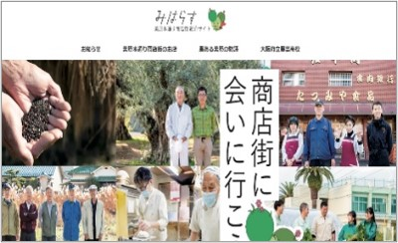
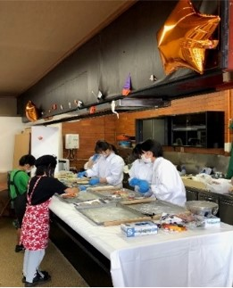
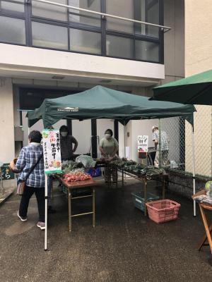
【令和6年11月22日時点】 R6-17 P3
〈商店街名〉 | 〈商店街の基本情報〉 |  |  | 〈過去の商店街レポートURL〉 | 〈過去の商店街レポートURL〉
美原本通り商店街振興組合 | 所在地：堺市美原区 最寄駅：南海高野線 萩原天神駅から東へ約1キロ 店舗数：28店 |  |  | 大阪府／フリーマーケットで商店街から地域に好循環を (ndl.go.jp)(R5.10.24) 大阪府／高校生との連携イベントで商店街に活気生まれる〈モデル創出事業〉 (ndl.go.jp)(R5.3.1) ほか | 所在地：大阪府藤井寺市 最寄駅：近鉄南大阪線 道明寺駅 店舗数：29店
〈事業名〉 |  |  |  | 〈過去の取り組み〉
地域学生と連携し「つどいのお店みっぱら」を活用したメイドインミハラの魅力発信 |  |  |  | ■中小企業庁 令和2年度GoTo商店街事業 ■大阪府 令和4年度大阪府商店街等モデル創出普及事業 ■大阪府 令和4年度大阪府商店街等需要喚起緊急支援事業
〈事業概要〉
■商店街店舗情報やイベント情報に加えて、地域資源である農業をコンセプトに、古代米や朝市、大阪府立農芸高等学校などの地域情報を掲載したWebサイトを構築。商店街施設「つどいのお店みっぱら」を活用し、毎月第3土曜日に地元農家グループと連携した美原朝市を開催。府立農芸高校とも連携し、高校生が作ったベーカリーの販売やピザづくりの体験イベント等を開催。
〈課題・現状〉 |  | 〈取組み内容〉 |  |  | 〈成果〉
①Webサイトを開設したい ・ICTの活用を進めたい ・若い世代への情報発信を強化 ・堺市美原区の農産物「メイドインミハラ」の魅力を知ってほしい |  | ①商店街公式Webサイトを開設。 ・地域情報誌「みはらす」の一部を電子化して活用し、地域資源である農業をコンセプトに、大阪府立農芸高等学校の生徒と協力し、商店街の店舗案内から黒姫山古墳や古代米などの地域情報を盛り込み発信するWebサイトを作成。 ・継続的な誘客に繋がるように、商店街や個人店舗の情報だけではなく、地元の農産物など地域ならではの魅力も発信した。 |  |  | ・Webサイト作成により、若い世代に情報発信を行っていくための基盤が構築された。 ・農芸高校の学生にはSNS発信に協力してもらったことで、商店街情報が拡散され、若い世代の集客力が向上した。 ・Webサイトの閲覧数は、約2,000回を超えている（R6.10月現在）。
②商店街施設「つどいのお店みっぱら」の普及活動を行いたい ・地域や学生と連携して何かしたい ・地域活性化にむけた取り組みがしたい ・若い世代に商店街を訪れてほしい |  | ②地域活性化イベントの開催 ・毎月第3土曜日、地元農家グループと連携して地元産新鮮野菜等を販売する「美原朝市」の開催に合わせて、府立農芸高等学校と連携し、商店街施設「つどいのお店みっぱら」にて、生徒たちが企画から販売まで全てを行うベーカリー販売と、地域の子どもを対象にしたピザ作り体験、ハロウィンスタンプラリーを開催。 |  |  | ・商店街施設「つどいのお店みっぱら」を活用したイベントは、開始前から行列ができ、学生や遠方からのお客様など、普段とは異なる層のお客様にも訪れてもらえるきっかけとなった。 ・学生や子育て世代の楽しむ姿が多く見られるようになった。 ・この事業の取組により、地域活性化に向けた土台作りができ、朝市と高校生の出店イベントは継続して実施している。
〈商店街のコメント〉
■商店街のすぐ近くに大型店が出店するなど、商店街を取り巻く環境は厳しいですが、堺市美原区内で唯一の商店街であり、地域の団体と連携して活性化に取り組むことで、この街を守り、次世代につなげていきたいです。商店街施設「つどいのお店みっぱら」を、メイド・イン・ミハラ、地産地消の発信拠点として活動し、にぎわいのある地域づくりを続けています。
〈写真〉 |  |  | 〈連携・協力〉
 |  |  | ■主催：美原本通り商店街振興組合 ■協力：大阪府立農芸高等学校
 |  |  | 〈HP・SNS等〉
 |  |  | ■大阪府商店街魅力発見サイト「ええやん！大阪商店街」 商店街紹介ページ https://osaka-shotengai-info.com/ss/miharahondori/ ■美原本通り商店街 公式HP https://mippara.com/
Ｒ4年度作成商店街のWebサイト
R4年度 ピザづくり体験
継続して実施している「美原朝市」

